Slide 1

경희대학교 데이터분석 동아리
효과적인 프로젝트 협업을 위한
Git & Github
2023.08.23
4기 교육부장 노명은

Slide 2
이번 특강의 목표
토이 프로젝트에서 Git, Github를
활용하여 프로젝트를 체계적으로 관리

Slide 3

어떻게 하면 1시간 안에 쉽고 간단하고
이해하기 쉽게 알 수 있을까?

Slide 4
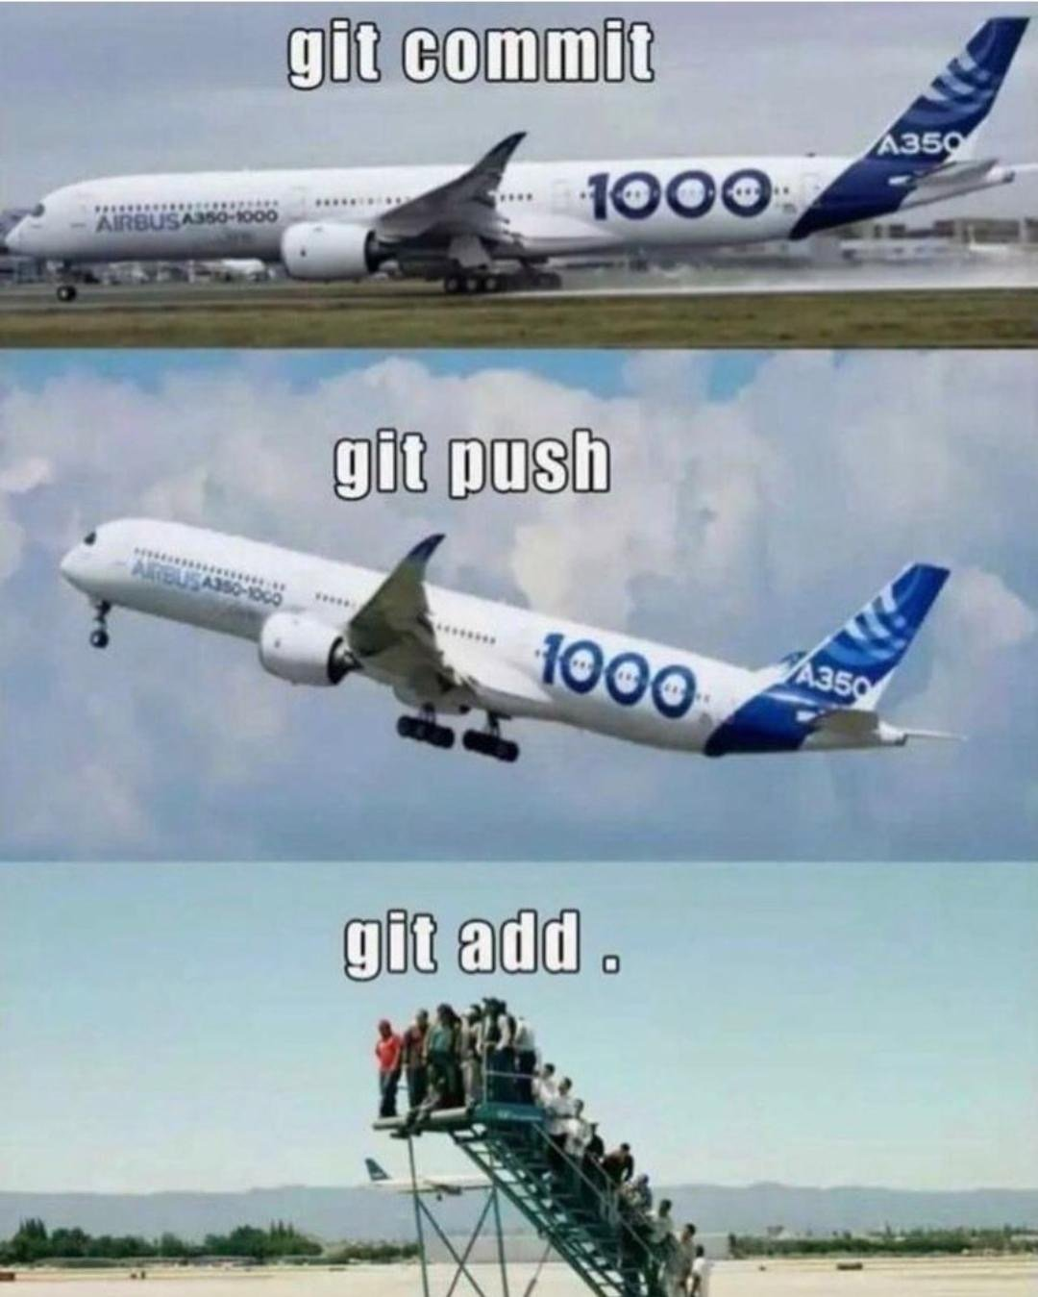
git commit
개발자 유머로 배우는
git push
효과적인 프로젝트 협업을 위한
깃 & 깃허브
git add .

Slide 5
git 기초 명령어
git branch 활용 방법
github 활용 방법

Slide 6




Git = 분산형 버전 관리 시스템
10일
초안 ver

Slide 7
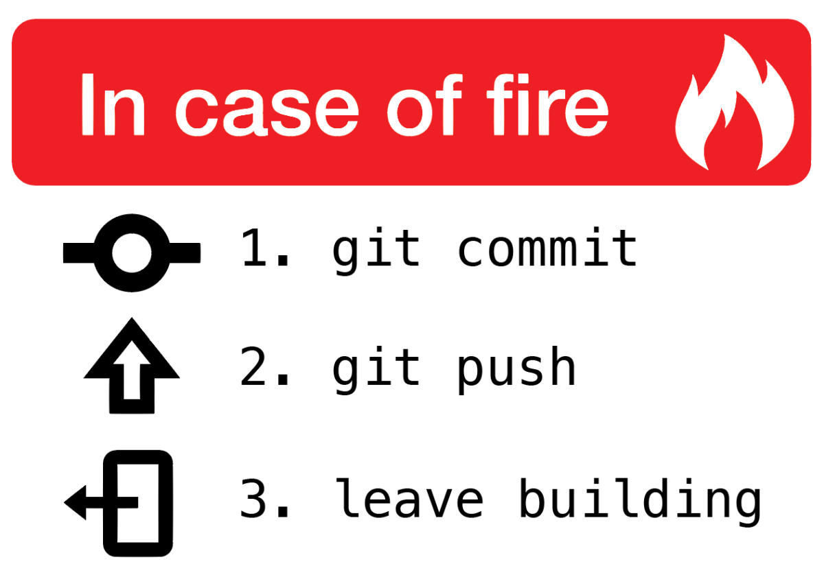
git이 왜 중요할까요?
버전 관리
타인과 협업

Slide 8
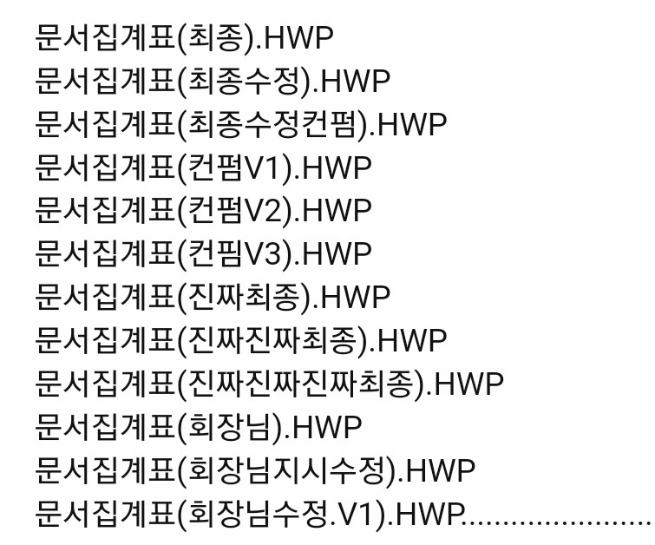
git이 왜 중요할까요?
버전 관리
타인과 협업

Slide 9

git이 왜 중요할까요?
버전 관리
타인과 협업

Slide 10
git 기초 명령어
git branch 활용 방법
github 활용 방법

Slide 11
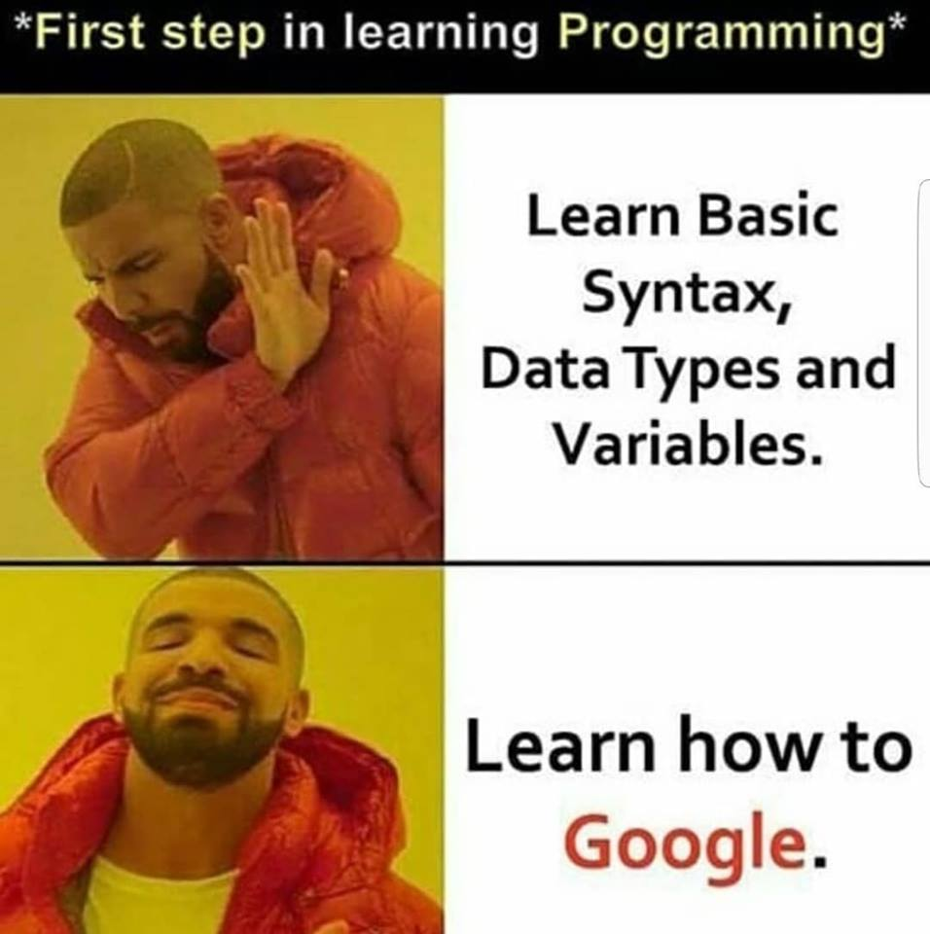
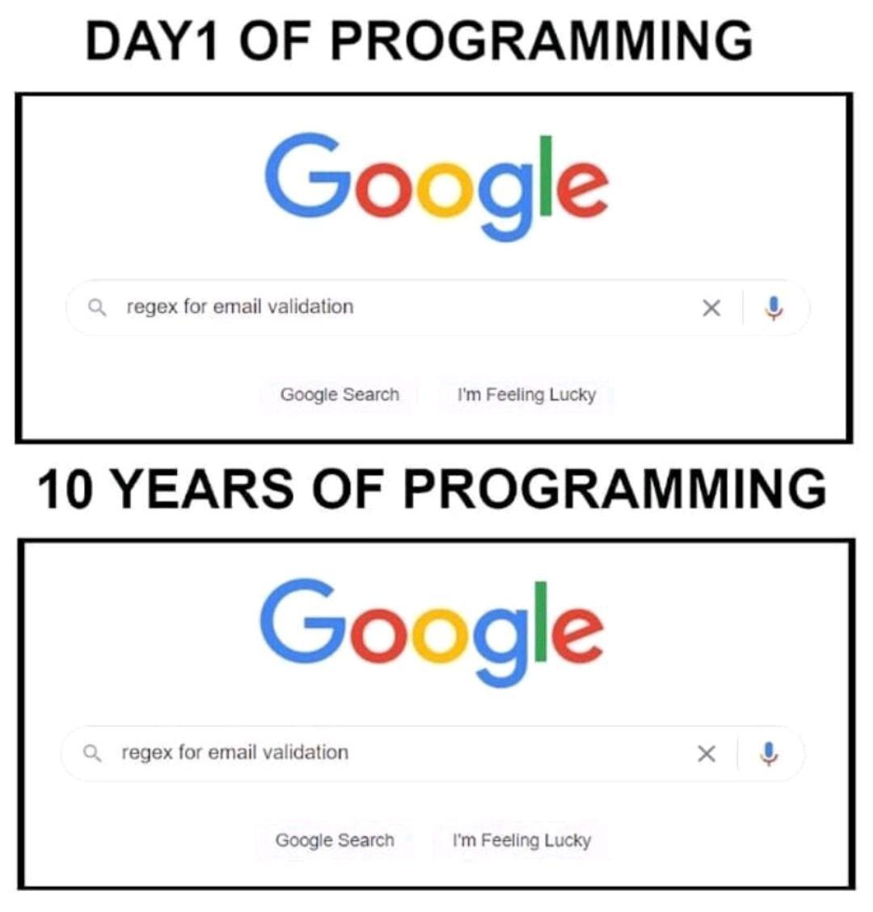
CLI 실습 중 오류가 났을 때 대처법

Slide 12
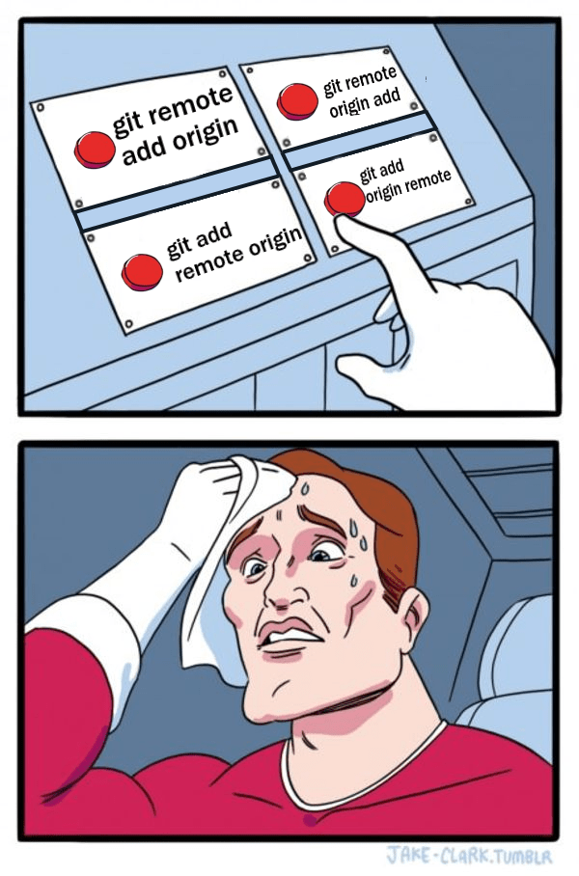
git init
git remote
git clone
fork

Slide 13
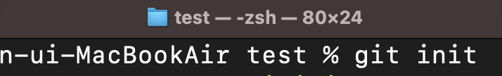
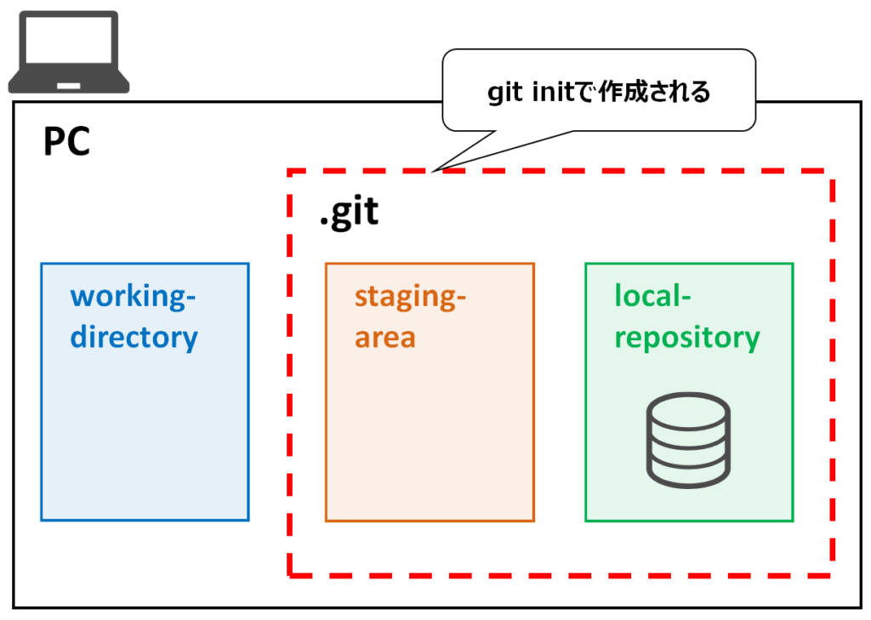
git init = git 저장소 생성
ls –a 명령어 실행
git init 명령어 실행
3. ls –a 명령어 실행
’.git’ 폴더가 생겼다면 성공
cf. mkdir : 폴더 생성 명령어
ls : 현재 폴더에 있는 모든 파일 목록
(-a : 숨겨진 파일,디렉토리(.이나 ..로 시작)까지 표시)

Slide 14
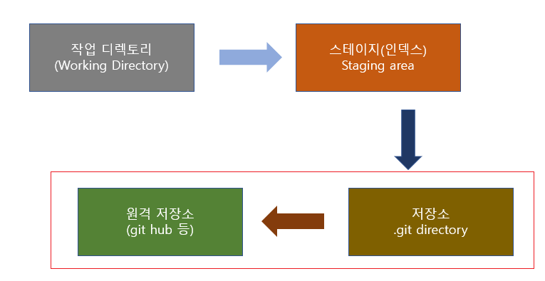
git remote = 원격 저장소와 연결
git remote add [원격저장소 이름] [url]
git remote -v 명령어 실행
git remote add … 명령어 실행
git remote –v 명령어 재실행
3을 했을 때 설정한 저장소 이름과
url이름이 표시되면 성공
ex :
cf. 원격 연결 방식에는 HTTP와 SSH의 두 가지가 있습니다. 시간상 생략했지만, 관심 있으신 분은 찾아보시면 좋을 것 같습니다

Slide 15
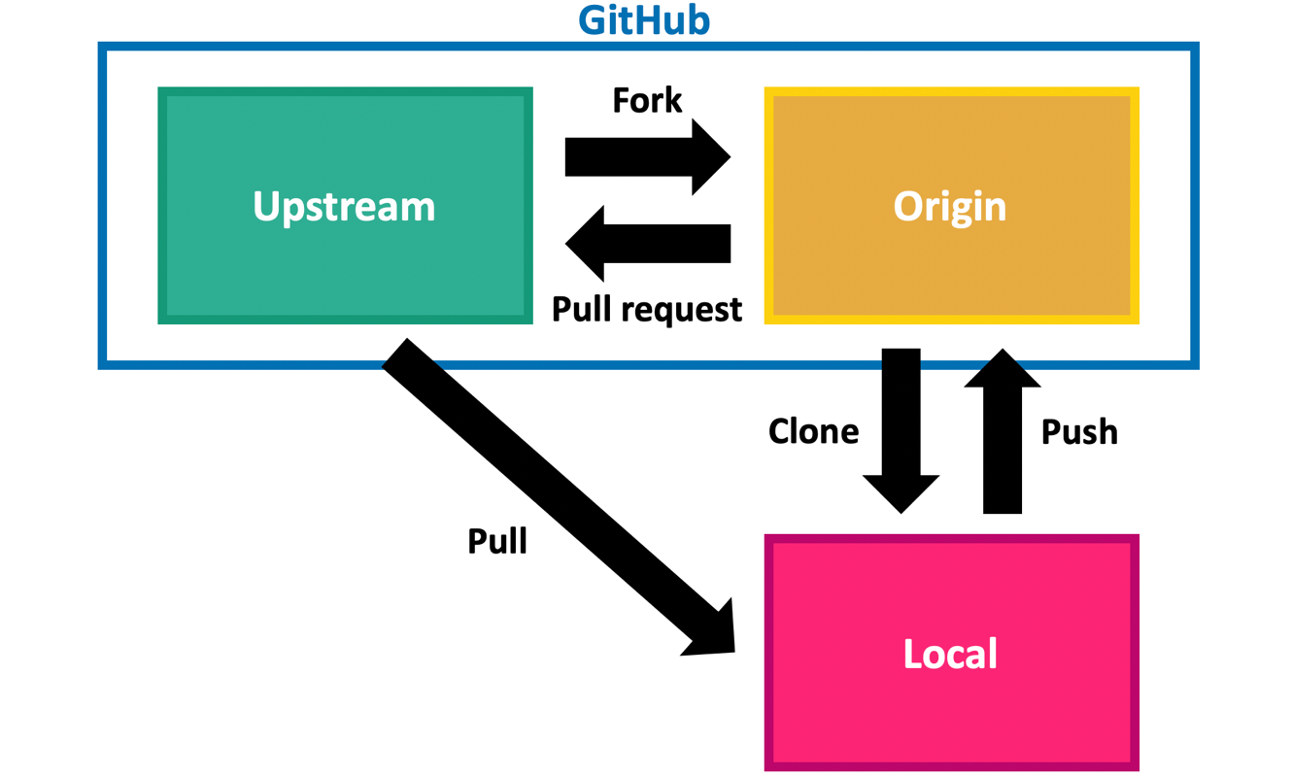
git clone = 원격 to 로컬 복붙
디렉토리를 만든다.
2. 생성한 디렉토리로 이동하여 git init 명령으로 빈 git 저장소를 만든다.
3. 입력한 URL을 origin이라는(기본값) 이름의 리모트로 추가(git remote add)
4. git fetch 명령으로 리모트 저장소에서 데이터를 가져온다.
fork
clone

Slide 16
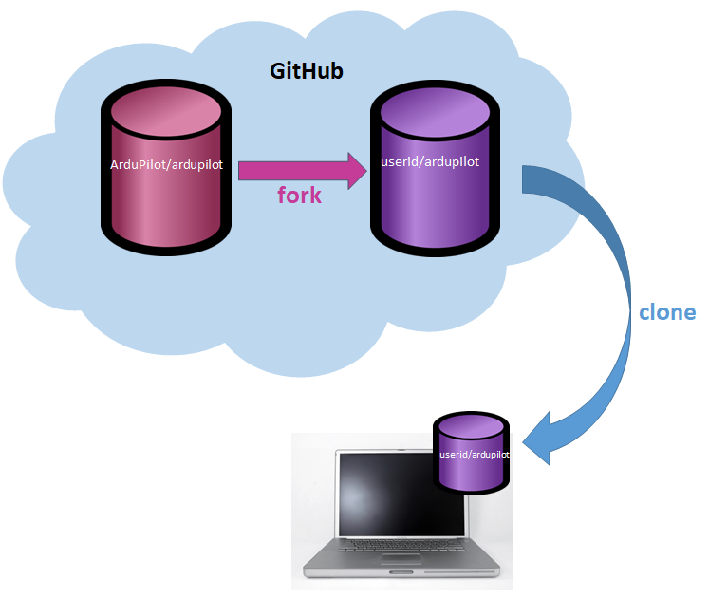
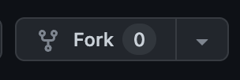
fork = 원격 to 원격 복붙
원격
원격
fork
Fork된 저장소의 수정 사항을
원본에 반영하기 위해서 pull request 필요
clone
로컬

Slide 17

git add
git commit
git push
git pull
+ git fetch

Slide 18
cf. 파일 관련 쉘 명령어
vim = 텍스트 편집기
vim [filename] : 파일 생성 및 편집
I : insert mode
!wq : 저장 및 종료
(esc 누르고 모드 변경 가능)

Slide 19
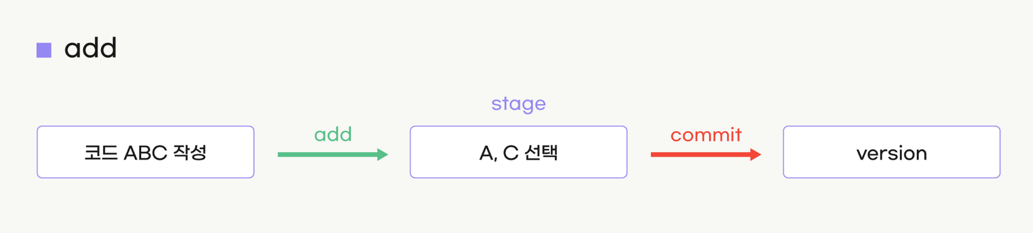
git add = stage area로 전송
git add [file or directory name]
변경한 파일 목록 중 스테이지에 올리기 원하는 파일만 선택
git add . 명령어 실행
git status 명령어 실행하여 확인
cf. file이나 directory 이름에 . 이라고 작성하게 되면, 현재 디렉토리에 위치한 모든 파일들을 선택한다는 의미입니다.

Slide 20
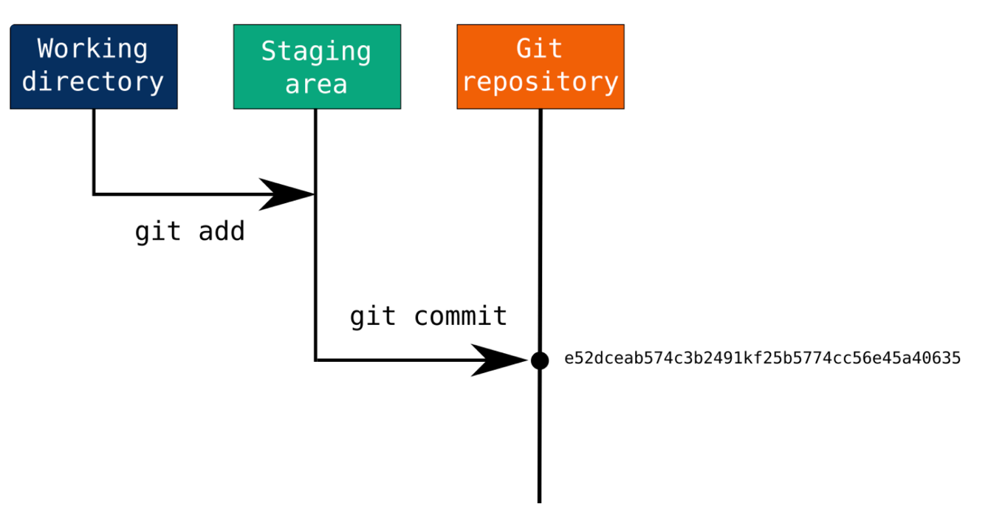
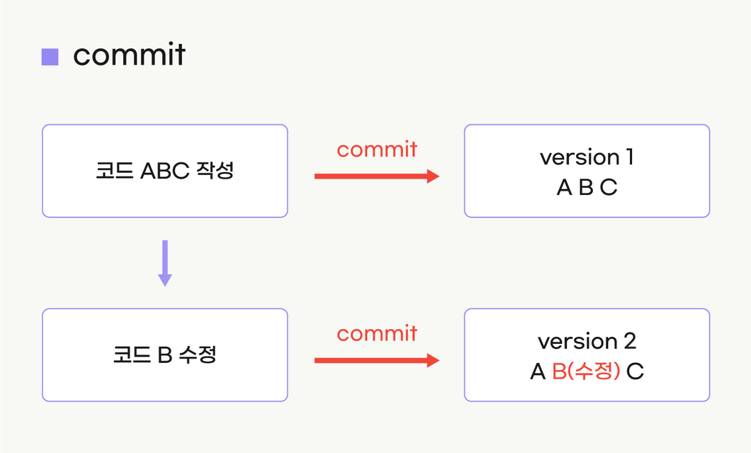
git commit = 변경 사항 저장
git commit -m [commit message]
Stage area에 올라와 있는 파일들을 로컬에 기록. 수정사항에 대한 버전 생성
ex : git commit –m “added info (name, ID)

Slide 21
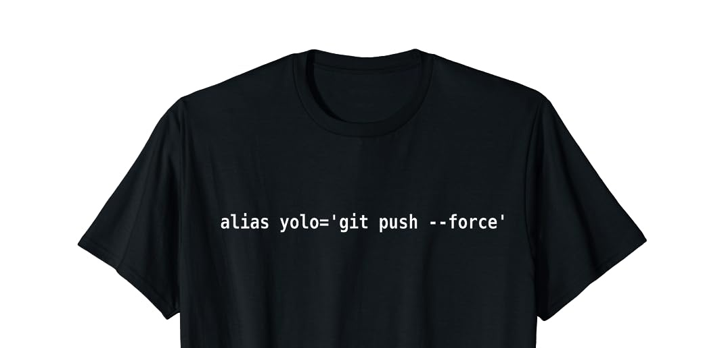
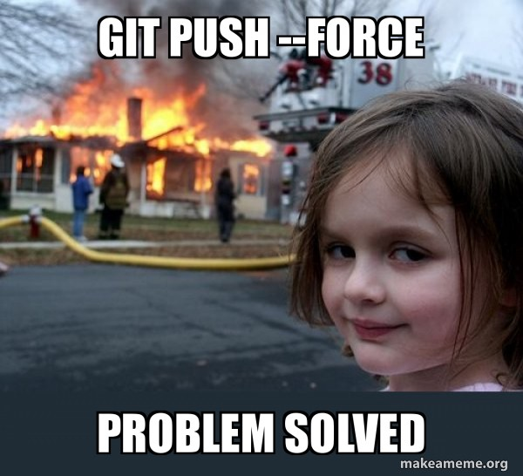
git push = 커밋 내용을 원격에 전송
git push
원격 저장소에 ‘실질적으로’ 반영되도록 하는 명령어, 따라서 주의해야 한다
cf : --force 옵션을 주면 충돌 등을 무시하고 강제로 덮어쓴다

Slide 22
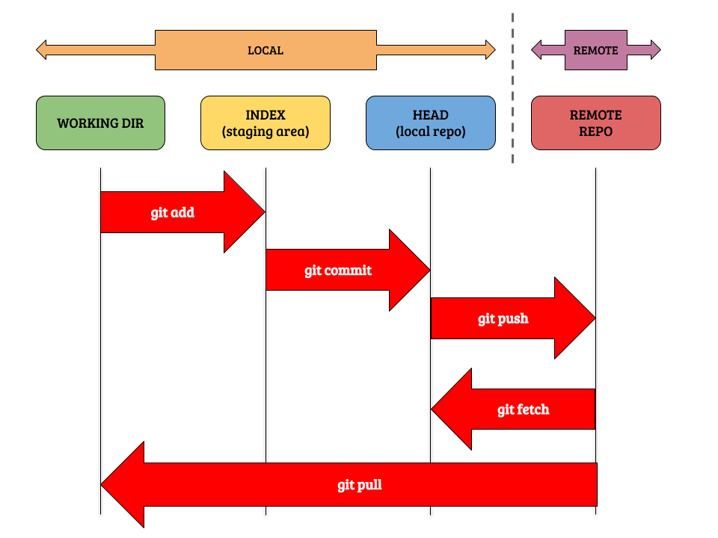
git pull = 원격 저장소에서 변경된 내용을
가져와 로컬 저장소에 병합

Slide 23
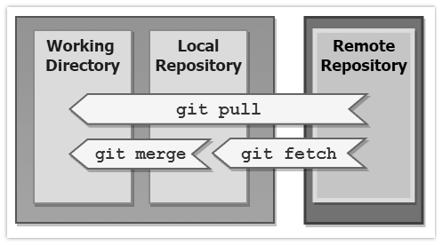
git fetch = merge 없이 변경사항만 임시로 가져온다
로컬 저장소에 가져오기 전에 확인(충돌, 변경사항 등)하고 싶을 때 사용
이후에 수동으로 병합 작업 필요

Slide 24
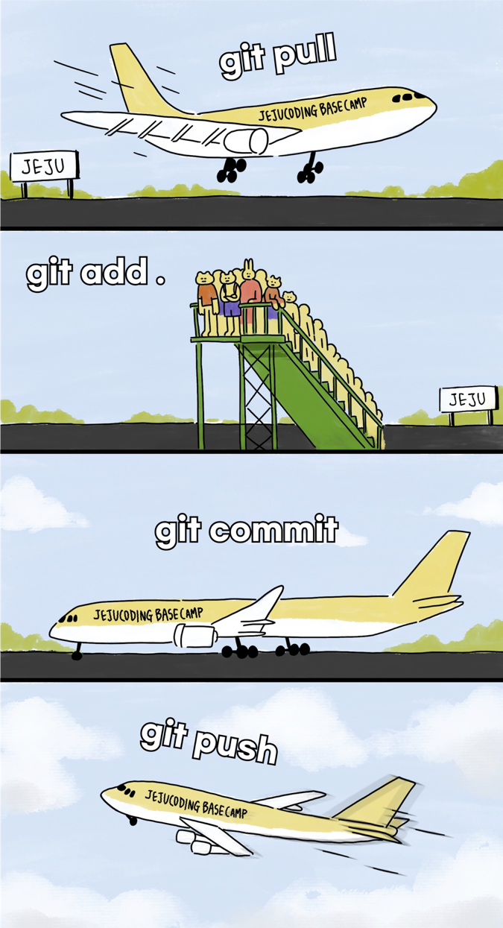
순서의 중요성
git pull
git commit
git add .
git push
git commit
git add .
git push

Slide 25
git log
git diff
git status
.gitignore
.gitconfig

Slide 26
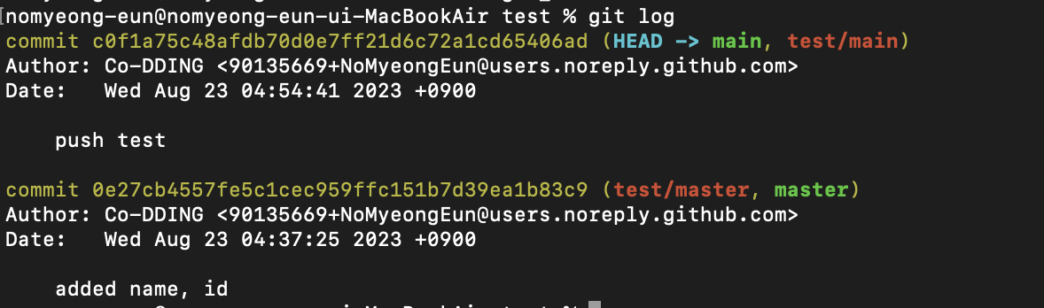
git log = 커밋 히스토리 조회
최근 순으로 commit ID, branch, author, 일자, commit message 표시

Slide 27
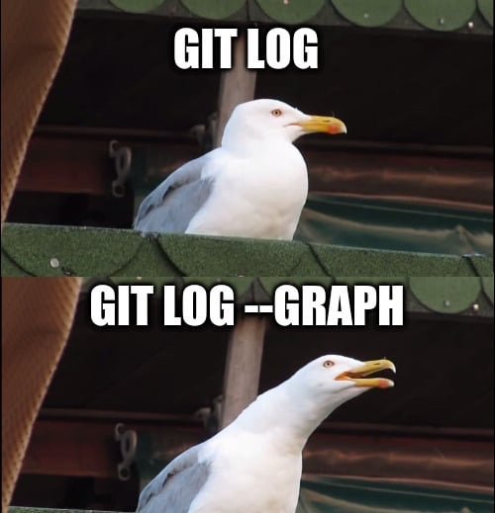
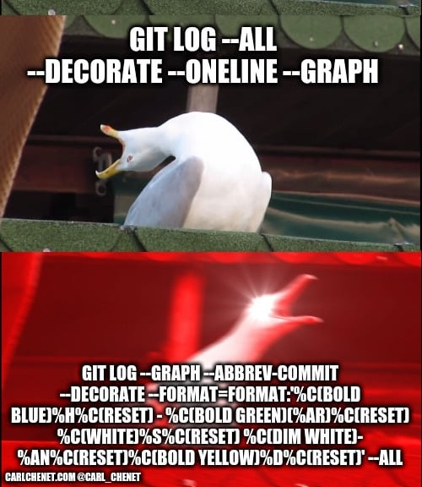
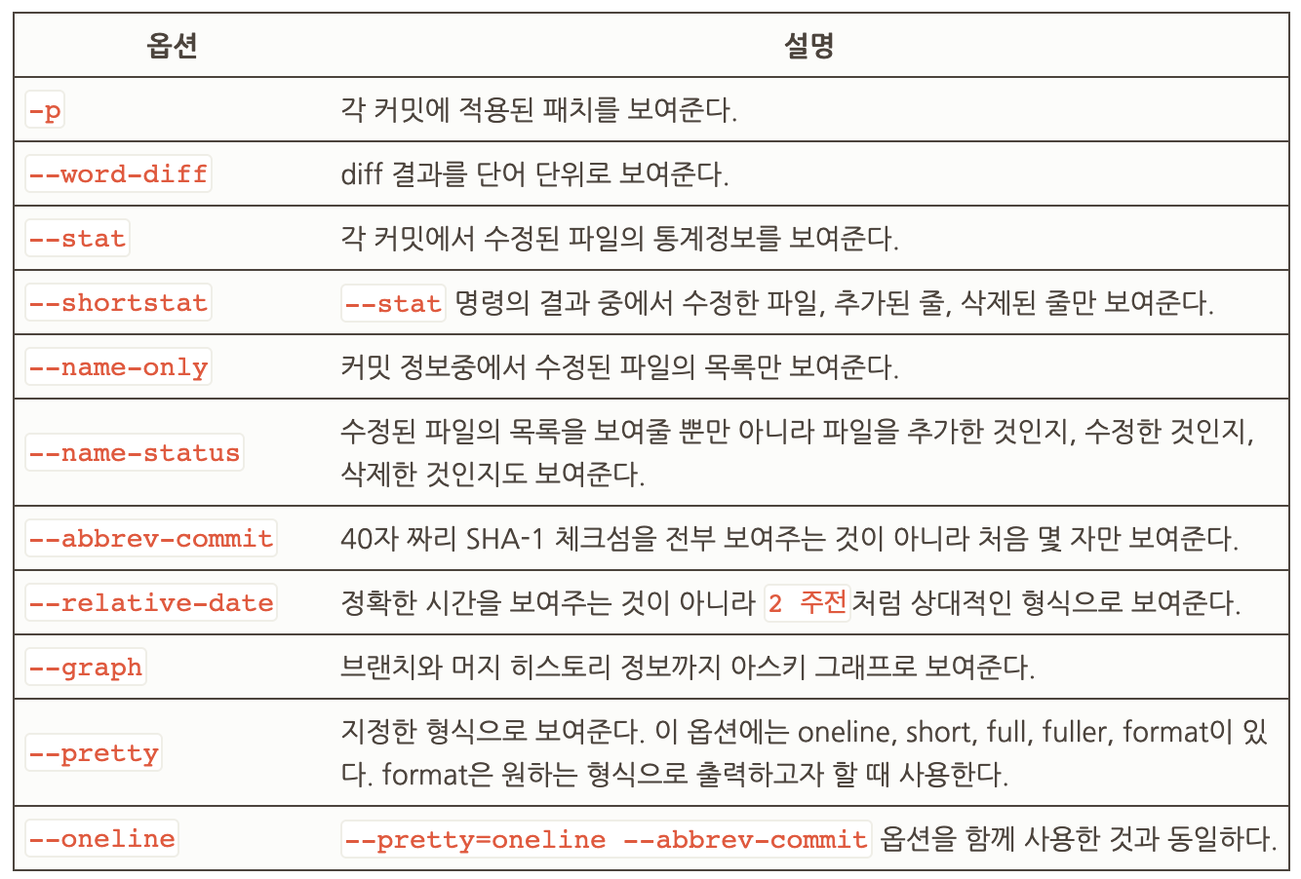
git log = 커밋 히스토리 조회
다양한 옵션을 통해 원하는 방식으로 표시 가능

Slide 28
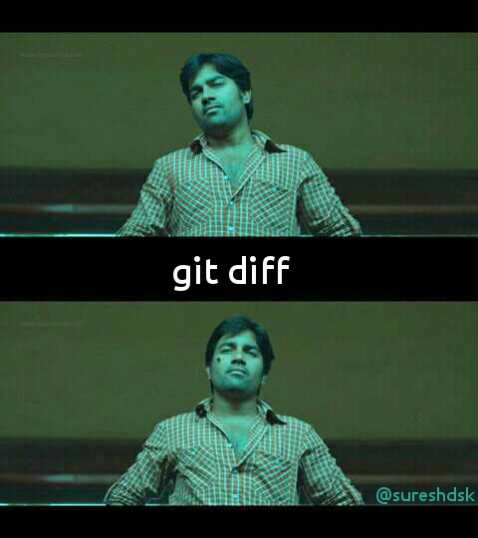

git diff = 파일 변경 사항 확인
커밋 전

Slide 29
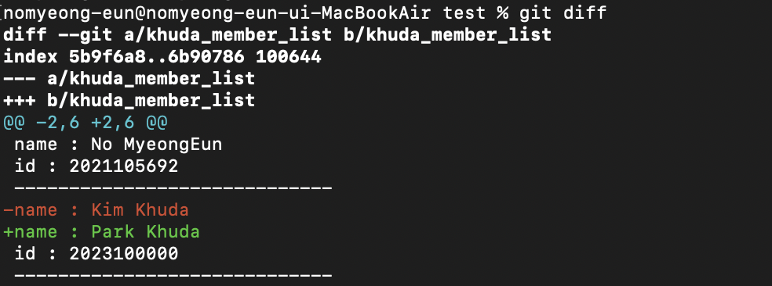
git diff = 파일 변경 사항 확인
원래 파일
수정 파일
원래 파일, 수정 파일의 2번째 줄부터 6개 줄을 가져왔다
수정 내용 : -는 사라진 내용, +는 추가된 내용

Slide 30
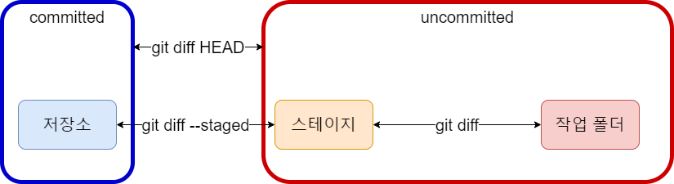
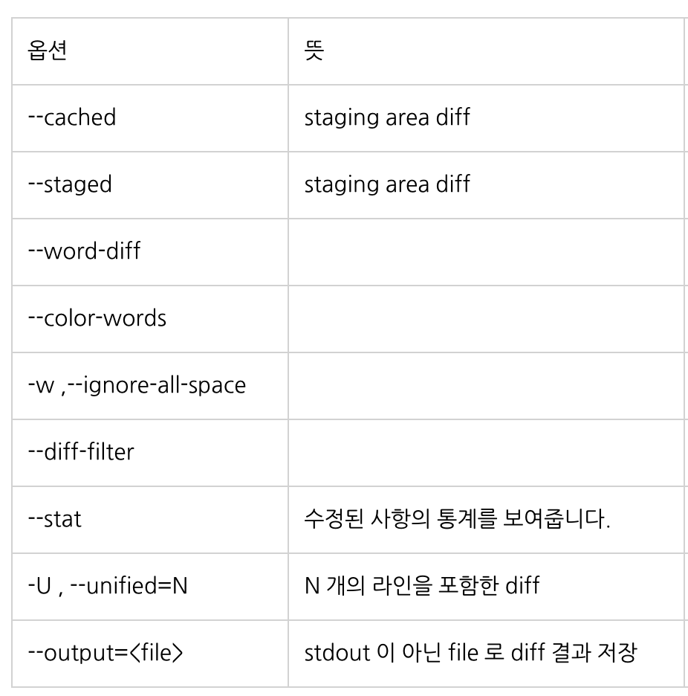
git diff = 파일 변경 사항 확인
git diff : 작업폴더 vs 스테이지
git diff HEAD : 작업폴더 vs HEAD
git diff –staged : HAED vs 스테이지
다양한 옵션을 통해 원하는 조건에 맞게 비교 가능 (man git help로 확인 가능)

Slide 31
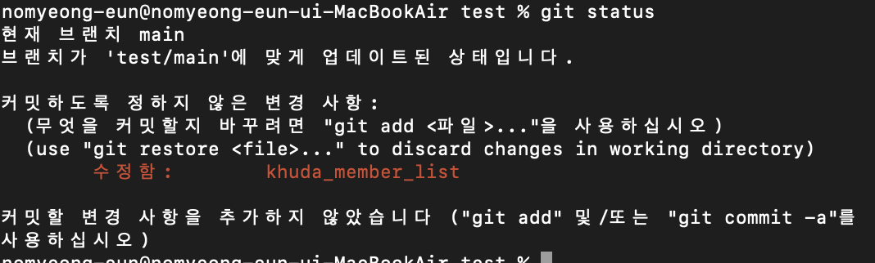
git status = 파일의 상태 확인
Untracked(관리 대상 X) : 파일 생성 후 한번도 git add하지 않은 상태를
Tracked(관리 대상 O) : git이 관리하는 파일임
- Unmodified : 최근의 커밋과 비교했을 때 바뀐 내용이 없는 상태
- Modified : 최근 커밋과 비교했을 때 바뀐 내용이 있는 상태
- Staged : 파일이 수정되고 나서 스테이지 공간에 올라와 있는 상태(git add 후의 상태)

Slide 32
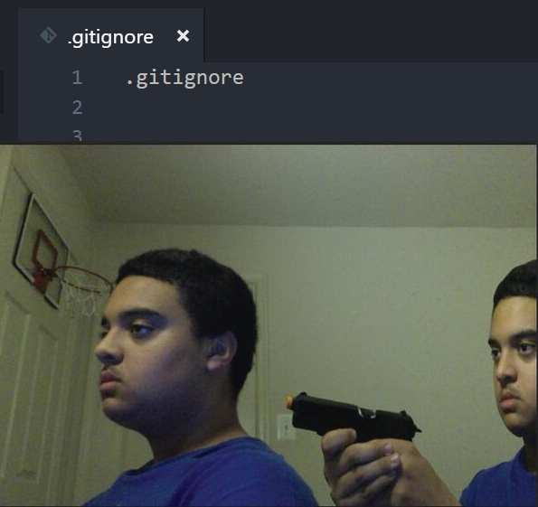
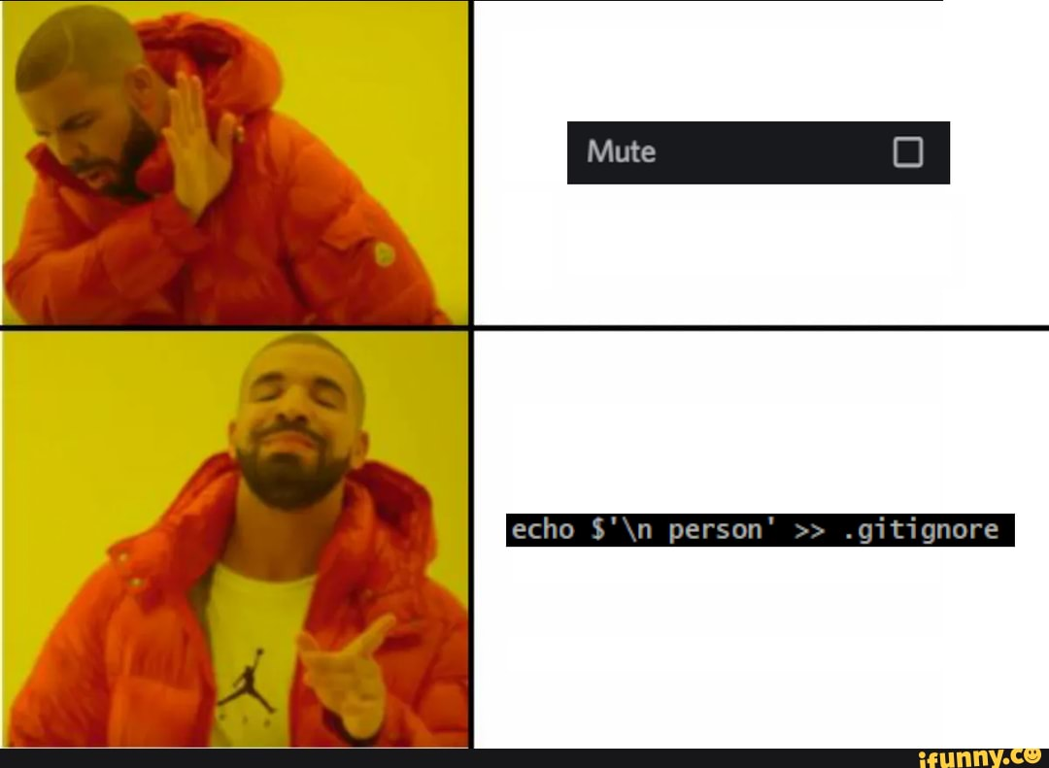
.gitignore = git에 추가되면 안 되는 파일 설정
mute
echo $’\n person’ >> .gitignore

Slide 33
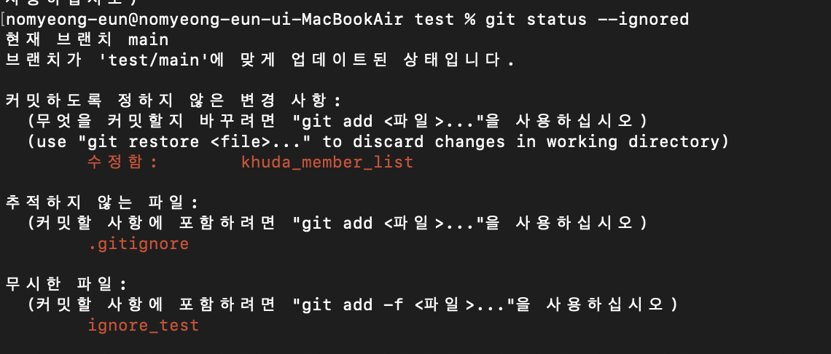
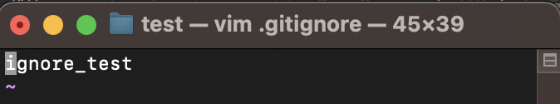
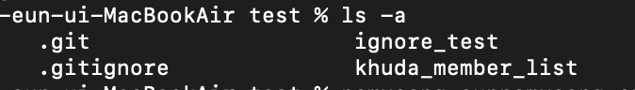
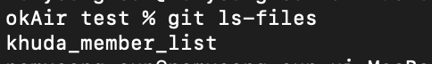
.gitignore = git에 추가되면 안 되는 파일 설정
.gitignore 파일 내용
현재 디렉토리 전체 파일, 폴더
Git에서 추적하는 파일
의도적으로 git에서 특정 파일이나 디렉토리를 추적하지 않도록 설정

Slide 34
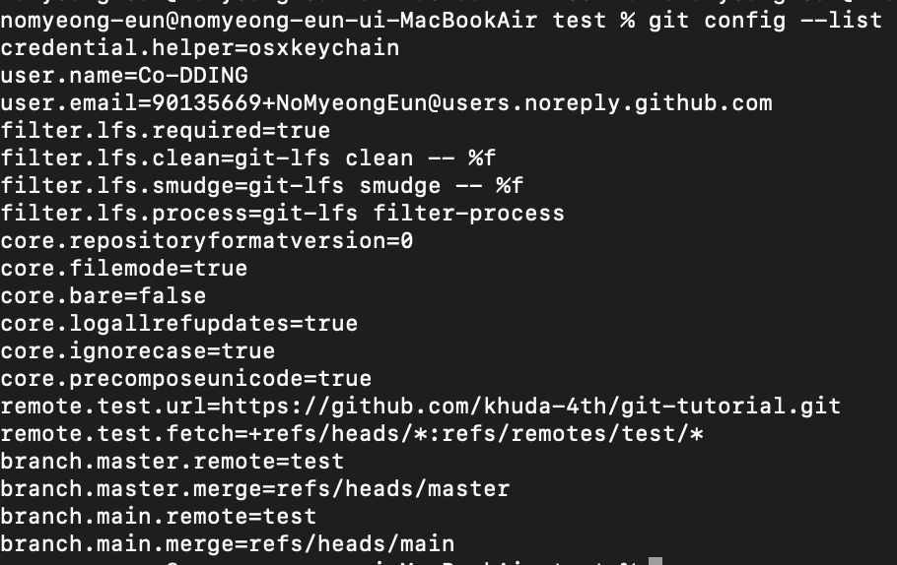
.gitconfig = config 설정
사용자 이름, 이메일,alias(별칭), 인터페이스 옵션 등 설정

Slide 35
git 기초 명령어
git branch 활용 방법
github 활용 방법

Slide 36
git branch
git checkout
git stash

Slide 37
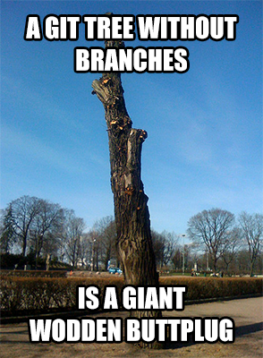

git branch = 협업 시, 충돌 방지를 위해 가지를 나눈다

Slide 38
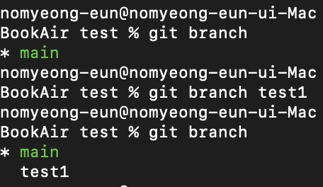
git branch = 협업 시, 충돌 방지를 위해 가지를 나눈다
$ git branch // 현재 존재하는 branch들의 리스트들을 확인
$ git branch [branch name] // 새로운 branch를 생성
$ git checkout [branch name] // 다른 branch로 이동
$ git branch -D [branch name] // branch를 삭제

Slide 39
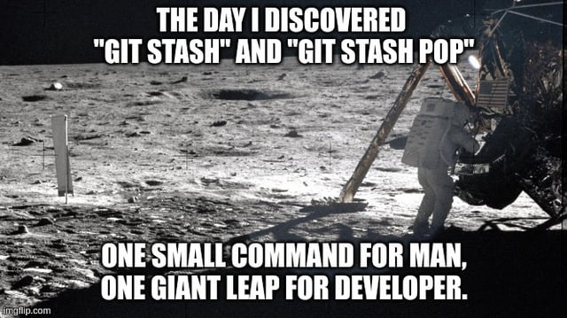
git stash = 임시 저장
다른 브랜치로 이동하기 위해서는 반드시 commit이 필요
commit 할 완성도가 아니지만, 다른 브랜치로 이동해야 할 때

Slide 40
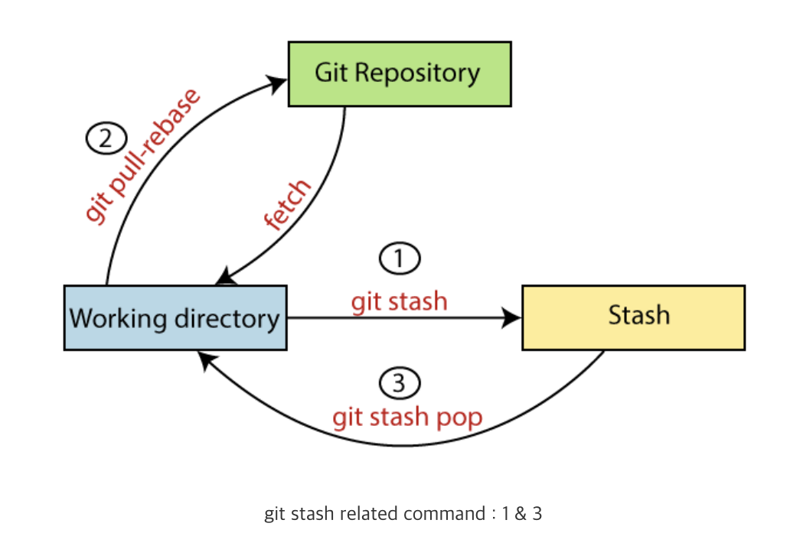
git stash = 임시 저장
$ git stash // 변경 내용을 임시 저장
$ git stash list // stash 했던 내용 보기
$ git stash apply // 가장 최근 stash 가져오기
$ git stash apply [stash name] // 특정 stash 가져오기
$ git stash pop // 임시 저장공간에 저장된 파일들을 현재 브랜치에 가져온다.
$ git stash drop // 가장 최근 stash 지우기
$ git stash drop [stash name] // 특정 stash 지우기
$ git stash clear // 모든 stash 삭제

Slide 41
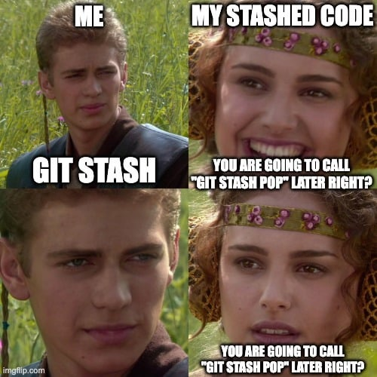
git stash = 임시 저장
충돌(conflict)이 일어날 경우를 대비하면, 임시 저장공간을 그대로 둔 채로 변경사항을 가져오는 apply가 좋다.
나중에 pop 할 거지?.
나중에 pop 할 거지?.

Slide 42
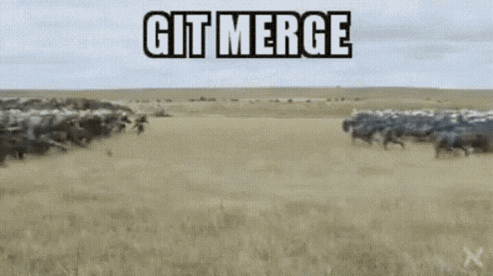
git merge
git rebase
git cherry-pick
merge conflict

Slide 43
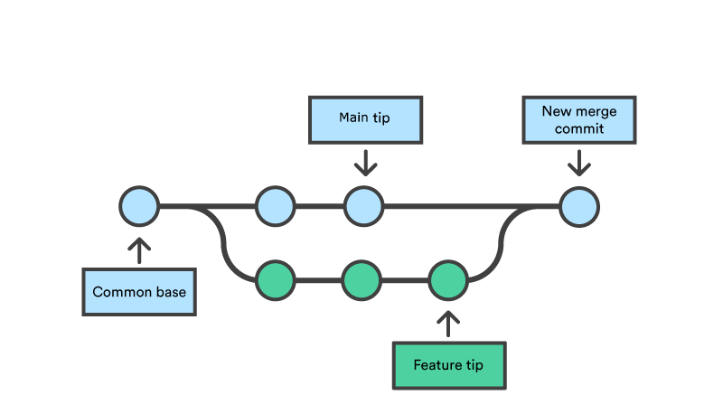
git merge = 서로 다른 브랜치, 작업내용을 합칠 때
git merge [branch name]
“현재” 브랜치에 [branch name]의 변경사항을 합친다

Slide 44
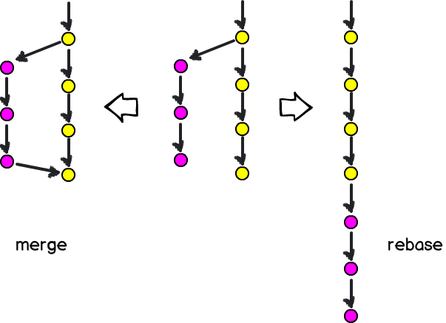
git rebase = branch의 base를 변경
merge와 결과적으로는 같지만, 더 깔끔한 commit history를 만들 수 있다.

Slide 45
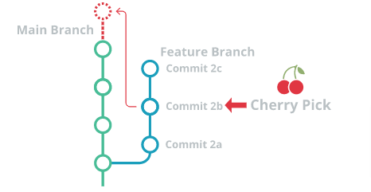
git cherry-pick = 내가 필요한 커밋만 선택
git cherry-pick [commit hash]
다른 branch에 있는 commit을 옮겨오는 것이 아니라, 현재 작업 브랜치에 해당 변경 내역을 새로운 commit으로 쌓는다.
merge나 rebase는 다른 브랜치의 전체 commit를 가져오는데, cherry-pick은 다른 브랜치의 원하는 commit만 가져올 수 있다.

Slide 46

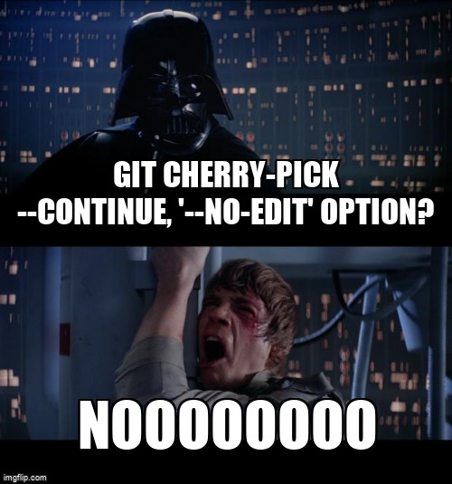
git cherry-pick = 내가 필요한 커밋만 선택

Slide 47
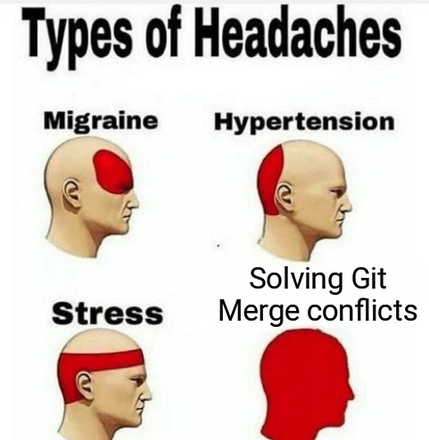
merge conflict

Slide 48
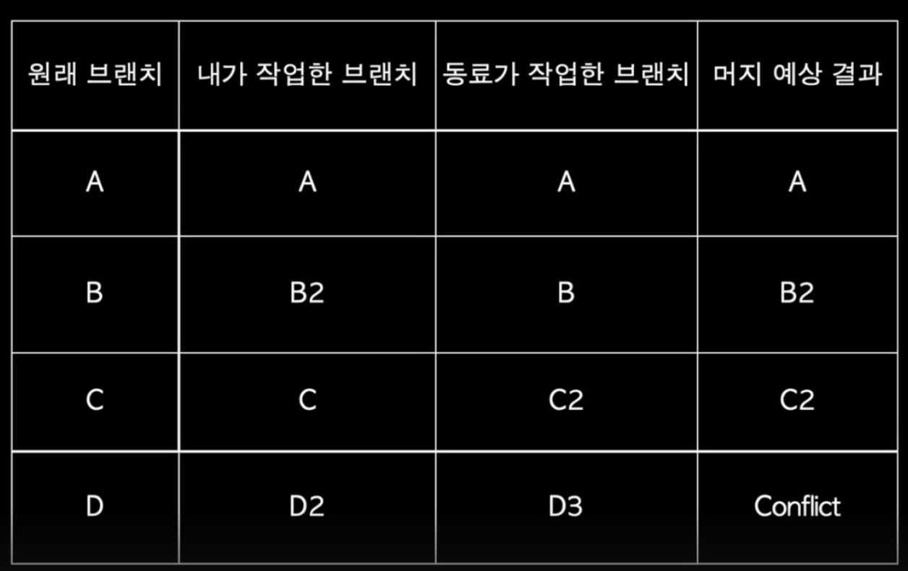
merge conflict
3-way merge
수동으로 수정하거나, GUI Tool을 활용하여 수정

Slide 49
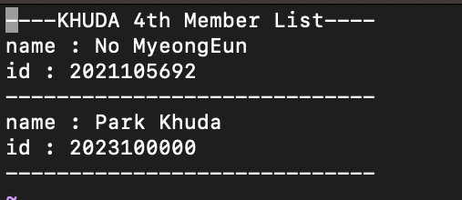
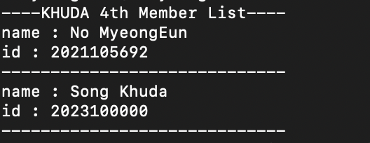


merge conflict

Slide 50
git 기초 명령어
git branch 활용 방법
github 활용 방법

Slide 51


GUI : GitKraken

Slide 52


GUI : SourceTree

Slide 53


GUI : Github Desktop

Slide 54

KHUDA 4기 깃허브
https://github.com/khuda-4th

Slide 55
프로젝트 진행 시 깃허브 활용
교육팀 측에서 레포 생성
팀원들은 생성된 레포에서 자유롭게 프로젝트 진행
프로젝트 완성 이후 README.MD 작성 필수
(이후에 깃허브 관련 매뉴얼 업로드 예정)

Slide 56


무료 배포 교재 공유
https://paullabworkspace.notion.site/GitHub-435ec8074bcf4353afb947f601a030df#20c3418ef6fa49bf86353c50e02e0307
인프런 강의(무료)

Slide 57
경희대학교 데이터분석 동아리
Q & A

